Slide 1
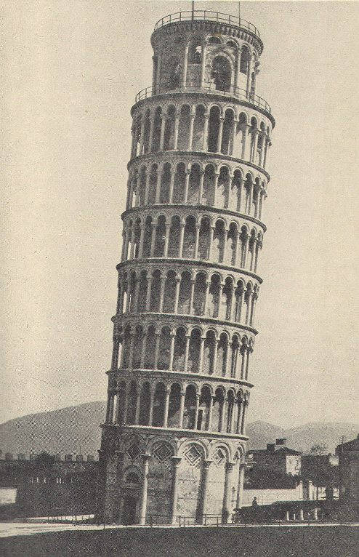
Persistencia

Slide 2
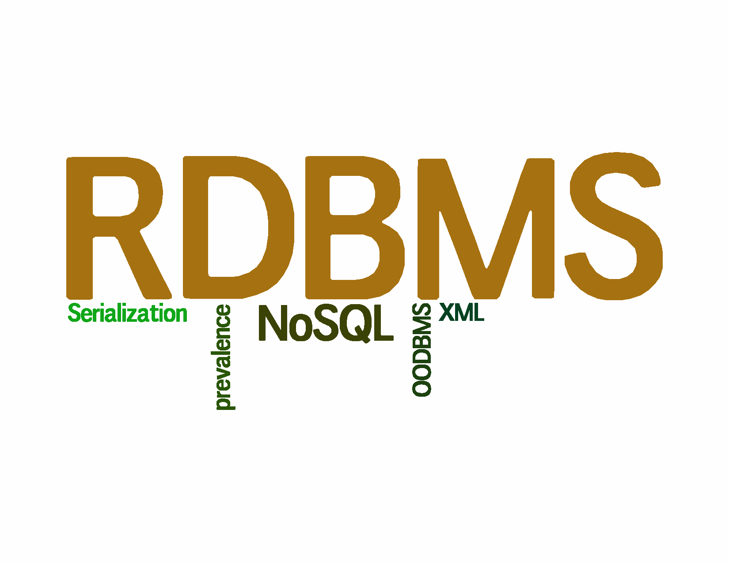
Notes:
Comentar cuales son las alternativas a la hora de persistir nuestros objetos:
- serialización (Leng o XML o Propia)
- prevalencia
- OODBMS
- RDBMS
- NoSQL

Slide 3
?
Porque RDBMS
-Experiencia
-Base existente
-Pedido del Cliente
-Madurez y confianza
Notes:
Los motivos muchas veces dependen del proyecto en concreto, pero algunos son:
-Existe mucha experiencia en RDBMS y en O/R Mapping.
-ya existe previamente una base relacional.
-el cliente nos obliga a utilizar una de RDBMS, porque luego quiere consumirla de otros sistemas, o hacer data mining, o simplemente es lo que conoce y con lo que se siente seguro.
-Confianza en la madurez de las RDBMS y desconfianza en todo lo demás.

Slide 4
Estilos de Persistencia

Slide 5
Persistencia Transparente
new Empleado(...);
Medio Persistente
Notes:
No existe la distinción entre medio persistente y no persistente, hay un solo medio, y es persistente. Cada vez que hay un “new” ese objeto será persistido mientras sea referenciado, ya que caso contrario el garbage collector se encargara de eliminarlo.

Slide 6
Persistencia no Transparente
no Persistente
Persistente
Notes:
Suponiendo que no tenemos persistencia transparente:
Donde vive el “save” ?
A quien le decimos “load” o “update”?

Slide 7

Problemas
Notes:
problemas que ocurren al manejar 2 espacios distintos de memoria

Slide 8
Object Identity
Notes:
Tenemos que administrar los objetos que materializamos.
Supongamos que como resultado de una búsqueda se termina materializando la persona “Juan Perez”. (la primera animación)
Luego al ratito, otra búsqueda materializa nuevamente a “Juan Perez”.
Si no tenemos control sobre esto, en este punto, podríamos tener a 2 objetos que representan el mismo ente de la realidad (“Juan Perez”), la problemática que esto accarrea, se ve en la animación, es decir cuando se producen actualización a esos objetos, a cual le damos bola? Claramente se ve que se va todo a los caños. Perdemos consistencia en nuestro sistema.

Slide 9
Solución
POID | OID
23 | 903
… | …
POID = 23
OID = 903
Notes:
POID se refiere a “Persistent Object Id”.
En un ORM, parte de este laburo lo hacemos manual, es decir debemos utilizar un IdentityField. Ya que necesitaremos una columna especial para emular el POID, y mapearla a un field de nuestros objetos.
La tabla esa suele ser un diccionario/Map denominado por algunos autores como IdentityMap. De yapa sirve de cache.
Ahora, si en el resultado de la 2da búsqueda se requiere materializar a “Juan Perez”, nuestra capa de persistencia (tal vez un objeto Broker que la representa), primero lo buscara en el IndetityMap, y allí lo encontrá, evitando el problema de aliasing que se produce en la diapo anterior.
De esta forma, nunca que permitimos que se materialice 2 veces el mismo objeto.

Slide 10
¿Cuándo Escribir?
Notes:
Supongamos que queremos persistir esa “unidad” de objetos

Slide 11

Opción 1.1
Direccion direccion = new Direccion("Rivadavia", 4352);
persistor.save(direccion);
Empleado empleado = new Empleado("Juan", "Perez", direccion);
persistor.save(empleado);
Persistor
empleado:Empleado
save(empleado)
getValues()
Notes:
Persisto de a una, y explícitamente.
El problema de lo anterior, es que es necesario hacer todos los “saves” explícitamente, y además, el programador deberá modelar transacciones de negocio a mano. Que pasa si algo sale mal en el medio y queremos rollback de todo?
A veces se ve como la opción 1.2
La opción 1.2, viene con un tradeoff importante a la hora de modelar nuestro dominio (agregándole responsabilidades de persistencia a objetos de dominio). Algunos fwks utilizan este patron.

Slide 12

Opción 1.2
Direccion direccion = new Direccion("Rivadavia", 4352);
direccion.save();
Empleado empleado = new Empleado("Juan", "Perez", direccion);
empleado.save();
PersisterEntity
Save()
Delete()
Update()
Empleado
CuentaBancaria
CajaDeAhorro
CuentaCorriente

Slide 13
Opción 2
persistor.beginTransaction();
Direccion direccion = new Direccion("Rivadavia", 4352);
Empleado empleado = new Empleado("Juan", "Perez", direccion);
persistor.register(direccion);
persistor.register(empleado);
persistor.commitTransaction();
Notes:
Otra opción consiste en impactar los cambios todos juntos en forma de transacción de negocio. Donde también se impactaran implícitamente todos los objetos afectados.
Determinados escenarios constituyen transacciones de negocios, esto significa que se deben cumplir todos los pasos o ninguno. Ejemplo: transferencia de cuentas.
Cuenta origen -> extracción
Cuenta destino <- transferencia
Debemos persistir ambas cosas o ninguna de las dos, sino nuestro sistema quedará inconsistente.
Por otro lado se minimizan la cantidad de transacciones de sistema (Ejemplo las de Base de datos.)
También nos permitirá hacer un rollback si algo salió mal en la transacción.
Notar que solo registramos empleado, luego por “reachability” se persiste la dir.
Aquí estaremos trabajando con tx de negocio o UnitOfWorks.

Slide 14
Opción 3
Direccion direccion = new Direccion("Rivadavia", 4352);
Empleado empleado = new Empleado("Juan", "Perez", direccion);
registroDeEmpleados.agregar(empleado);
Notes:
Esto sigue el patrón repository de Evans. Donde el repository es un concepto del dominio, pero cuya implementación es un concepto de la persistencia.

Slide 15
Opción 3.1
persistentMedium.in(new Transaction() {
public void execute() {
Direccion direccion = new Direccion("Rivadavia", 4352);
Empleado empleado = new Empleado("Juan", "Perez", direccion);
registroDeEmpleados.agregar(empleado);
}
});

Slide 16
Opción 3.2
@Transactional
void utilizandoRepositoryPatternEnUnaTxConFwk() {
Direccion direccion = new Direccion("Rivadavia", 4352);
Empleado empleado = new Empleado("Juan", "Perez", direccion);
registroDeEmpleados.agregar(empleado);
}

Slide 17
¿Cuándo y Cuanto Leer?
Notes:
Los objetos constituyen una red. Al cargar un objeto determinado, podría pasar que el mismo tenga otros colaboradores que requerirán ser cargados, y esos a su vez otros, y esos otros a su vez otros, y así siguiendo hasta formar todos los objetos del sistema.
Existen técnicas para cortar esa cadena, y cargar el resto de los objetos a demanda. Una de esas técnicas se denomina LazyLoad.
Medio no persistente
Medio persistente
Una implementacion clasica de LazyLoad se basa en Proxies. Básicamente consiste en poner un Proxy en algún colaborador del objeto requerido, y al momento de ser accedido ese colaborador (que ahora es un proxy) se procederá a cargar el objeto real.
El proxy sabe como materializar al objeto que representa. Si nunca se accede al proxy, nunca se materializa el objeto.

Slide 18
¿Cuándo retiramos los objetos del medio no persistente?
OID | POID
231 | 223
442 | 232
223 | 111
123 | 245
344 | 324
432 | 436
124 | 768
245 | 653
125 | 346
213 | 275
437 | 890
876 | 218
… | …
Notes:
En el Medio no persistente asumimos que corre un GC.
Que pasa si desde el identityMap, todavia los referenciamos? -> el GC no los limpia!!
Por lo que todo se reduce a sacarlos del IndentityMap, para que luego el GC haga su trabajo.
Para sacarlos del IndentityMap:
Time out
O
- Weak references (si nuestro lenguaje lo provee)

Slide 19
Concurrencia

Slide 20

Optimista vs Pesimista

Slide 21


Optimista
Load “JuanPerez”
Edit
“JuanPerez”
Update
“JuanPerez”
Load “JuanPerez”
Edit
“JuanPerez”
Update
“JuanPerez”
Notes:
Simplemente detecta Conflictos!
P= Probabilidad
Costo, se refiere al costo de hacer las cosas de vuelta por el usuario (si el tipo tiene que llenar un wizard con 20 campos pasando por 3 pantallas, el costo es alto, si son 3 daos locos es bajo).
Usarlo cuando:
P(conflicto) = BAJA & P(Costo) = BAJA

Slide 22
Pesimista
Load & LOCK “JuanPerez”
Edit
“JuanPerez”
Update & RELEASE
“JuanPerez”
Load “JuanPerez”
Notes:
Previene conflictos, no deja que ocurran.
“Intente mas tarde” ☺
Usarlo cuando:
P(conflicto) = ALTA & P(Costo) = ALTA
Nunca se quiere pagar el costo.

Slide 23
¿En que medio se esta “Lockeando”?
public class TicketAgent {
TicketOffice ticketOffice;
...
...
...
@Transactional
public synchronized Ticket nextTicket() {
return ticketOffice.nextTicket();
}
}
Notes:
En que medio estamos lockeando aquí?
Notas:
-TicketAgent significa boletero en castellano
-ticketOffice es el “Repository” de Tickets (su traducción es boleteria).
-nextTicket incrementa el ultimo ticket que dio y lo retorna (o sea hace un "update" en la "base").

Slide 24
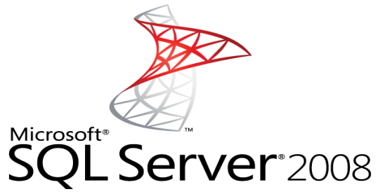




¿En que medio Lockeamos?
Notes:
Si lockeamos en el medio no persistente, solo vamos a lockear a los procesos que vivan en ese entorno.
En la realidad, tenemos varios de esos entornos (Por ejemplo cada session con un usuario diferente).
Siempre deberemos poner el locking en el “recurso compartido” (que en este caso es la version persistente del objeto)
Por ejemplo en el caso de que el medio no persistente sea java o .net y el medio persistente una RDBMS, esto significa, que deberemos utilizar locks a nivel de la RDBMS, y no e de java o .net.

Slide 25
Lock en el medio persistente?
public class TicketAgent {
TicketOffice ticketOffice;
...
...
...
public Ticket nextTicket() {
EL REPOSITORIO LOCKEA EN EL RECURSO COMPARIDO QUE ES LA BASE DE DATOS
return ticketOffice.nextTicket();
}
}

Slide 26
Técnicas de lock
- Select for update
- Que lockea ??
Empleado
lock
1
2
-------
10000000

Slide 27
Técnicas de lock
CUIDADO cuando el motor no soporta lock de tuplas
Empleado
1
2
Mutex
lock
-------
1
10000000

Slide 28
Repository Pattern
Notes:
Repository Pattern, muy parecido a el famoso DAO para los javaleros (impuesto por sun en su libro de J2EE patterns) , el cambio fundamental esta en el enfoque que tiene el repository en el dominio, y el dao en la persistencia
La idea del repository es el de un objeto que representa al conjunto (set) de entidades de determinado tipo. Es decir tiene la apariencia de una colección (en su interfaz) podemos ver métodos del estilo:
add
remove
Y luego queries methods particulares a gusto. Ej: supongamos que portfolio es nuestro repo, podríamos tener métodos como: completedProjects() o projectsThatStartedBefore(aDate) o totalOfProjects()
En cambio el estilo de DAO esta mas particularmente orientado a una base de datos (y particularmente a una RDBMS) y se ven métodos como (suponiendo ProjectsDAO): save(aProject) , update(aProject), delete(aProject), findByName(aProjectName), findCompletedProjects()
Creemos que el estilo del repository nos ayuda mucho mejor a hacer que la capa de domino sea agnóstica de cómo se persisten las cosas. Y además fomenta a pensar mas en términos de conceptos del dominio. (en vez de pensar en ProjectsDAO pensamos en un Portfolio, en vez de ClientesDAO, pensamos en CarteraDeClientes, es decir, en cosas que existen en nuestro dominio)
El rol de ambos patterns es el mismo, desacoplar modelo de domino de la tecnología de persistencia. Son lo que realmente separan las capas.
En general, definimos la interfaz del repository en la capa de dominio. Y la implementación en la capa de persistencia. Esto se conoce con el nombre de separatedInterface (ver PEAA de fowler). Es como que en el dominio dejamos algunos “enchufes” para que alguna otra capa se conecte.
En cuanto a nombres:
Que en el nombre aparezca Repository o DAO provoca que en el dominio aparezca conocimiento sobre cuestiones de persistencia, que no deberían aparecer. Por eso preferimos un estilo repository pero en el nombre tratar de encontrar algo en nuestro dominio que represente a ese conjunto.
Solo el que implemente la interfaz del repo tendrá algo en su nombre que deschabe que hace para persistirlos (y vivirá en otra capa).
Como regla general 1: Tratamos siempre de no usar nombres de clases o interfaces con nombres de patrones. (al cliente del codigo no le importa que patrones usemos, ademas un sistema puede evolcuioar y cambiar de patron)
Como regla general 2: evitamos usar palabras genericas que no nos aportan nada. Ejemplos de palabras genericas: “data”, “access”, “object”, “manager” (este punto descarta llamar a una clase ProjectsDAO)

Slide 29
Nombres para Repository
PortfolioDeProyectos
CarteraDeClientes
NominaDeEmpleados
CatalogoDeArticulos
Notes:
Tenemos que encontrar algo en nuestro dominio que ya cumple ese rol.

Slide 30
Estilo de la interfaz de un Repository
ProjectPortfolio
+ add(aProject)
+ remove(aProject)
+ completedProjects()
+ totalOfProjects()
+ projectsThatStartedBefore(aDate)
Notes:
Básicamente tenemos el add y el remove y luego query methods a gusto.
Podríamos permitir si corresponde o lo requerimos algún query method que acepte a algún objeto del estilo de especificación que luego sea traducido a por ejemplo sql (algo así como los Criteria de Hibernate).
Algunos de estos queries se traducen a funciones de agregación en el caso que la implementación de esta interfaz sea via sql. Devuelven por ejemplo el total de proyectos.

Slide 31
Separated Interface
Domain
Persistence
<<Interface>>
ProjectPortfolio
PersistentProjectPortfolio
Testing
InMemoryProjectPortfolio
Notes:
De PEEA de Fowler pag 476
Consiste en poner la interfaz en un paquete y la implementación en otra para evitar una dependencia de paquete no querida.
La implementación tiene una dependencia a la interface, pero no se cumple la viceversa, este pattern usa ese hecho.
Líneas punteadas = Implementación de la interfaz
Líneas Naranjas = Dependencia de los paquetes
Si no usáramos aquí “separated interface” no podríamos tener esta relación de dependencias.

Slide 32

¿Qué Testeamos?
Notes:
Básicamente 2 cosas:
En cada repo deberé testear cada uno de los query methods que tenga
Y en el caso de estar en un ORM, deberemos probar que cada entidad se guarda bien, que no hay problemas de mapeos y que la configuración esta correcta. (Pero no podemos hacer estos tests repetitivamente con cada repo, hay formas de hacer esto mas genéricamente)
Aca mostrar los ejemplos de codigo desde eclipse

Slide 33


Slide 34
Bibliografía

Slide 35


